Slide 1
Układ konstrukcyjny obrabiarki.
Podstawowe zespoły maszyny
technologicznej .
2. Zespoły zabezpieczające i ochronne maszyny .

Slide 2
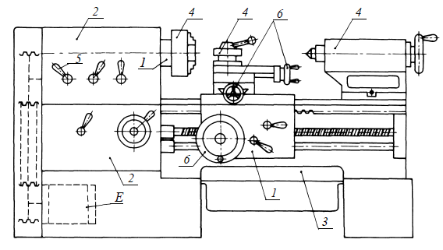
Podstawowe zespoły maszyny technologicznej.
1- zespoły robocze 2- zespoły napędowe 3- korpus 4- uchwyty 5- elementy sterowania 6 – mechanizmy nastawcze i pomiarowe.

Slide 3
Podstawowe zespoły maszyny technologicznej.
Obrabiarka jako maszyna technologiczna stanowi zespół mechanizmów, których konstrukcja i spełniane funkcje zależą od przeznaczenia produkcyjnego oraz od stopnia automatyzacji i wyposażenia.
W każdej maszynie technologicznej można wyodrębnić zespoły, mechanizmy i urządzenia, które spełniają podobne zadania

Slide 4
Podstawowe zespoły maszyny technologicznej.
Silnik napędowy E, w sposób ciągły lub okresowy, przetwarza energię elektryczną na mechaniczną, która jest źródłem energii układu napędowego maszyny UN. Energię silnik pobiera z sieci elektroenergetycznej.
Układ napędowy UN maszyny jest to układ składający się z różnych mechanizmów i przekładni. Przenosi on ruch ze źródła napędu na zespoły robocze maszyny ZR, najczęściej z jednoczesną wymaganą zmianą prędkości przenoszonego ruchu.

Slide 5
Podstawowe zespoły maszyny technologicznej.
Zespoły robocze ZR są to zespoły, które realizują w procesie pracy maszyny niezbędne ruchy narzędzia i przedmiotu. Do zespołów tych zalicza się wrzeciona robocze WR, suporty SUP, stoły ST itp. Zespoły te mogą wykonywać ruchy obrotowe lub posuwowe.
Poza tymi głównymi zespołami występują ponadto w każdej maszynie inne zespoły pomocnicze.

Slide 6
Podstawowe zespoły maszyny technologicznej.
Zespół uchwytowy służy do połączenia narzędzia lub przedmiotu obrabianego z odpowiednim zespołem roboczym maszyny. Do zespołów tych należą np. imaki narzędziowe, uchwyty, imadła itd.
Zespoły nośne (korpusy) są to zespoły łączące w całość wszystkie zespoły maszyny, w określonym położeniu względem siebie.
Zespół sterowania zapewnia kierowanie ruchami i czynnościami zespołów roboczych maszyny, np. włączaniem i wyłączaniem sprzęgieł, hamulców, uchwytów zaciskowych itp.

Slide 7
Podstawowe zespoły maszyny technologicznej.
Urządzenia nastawne i pomiarowe służą do nastawiania i mierzenia położenia narzędzia względem obrabianego przedmiotu.
Urządzenia smarujące tworzą układ smarowania maszyny, który ma na celu zmniejszenie tarcia, strat energii i zużycia elementów ze sobą współpracujących.
Urządzenia chłodzące mają za zadanie chłodzenie narzędzia i obrabianego przedmiotu.

Slide 8
Zespoły zabezpieczające i ochronne maszyny .
Współczesne maszyny technologiczne są wyposażone w dodatkowe zespoły eliminujące sytuacje zagrażające operatorowi maszyny, oraz grożące uszkodzeniem maszyny.
Sprzęgła przeciążeniowe mają za zadanie
samoczynne rozłączenie sprzęgniętych wałów, gdy
moment obrotowy występujący na wale napędzanym
przekroczy wartość dopuszczalną.

Slide 9
Zespoły zabezpieczające i ochronne maszyny .
Blokady mechaniczne lub elektryczne zabezpieczają zespoły maszyny przed wykonaniem ruchu w niewłaściwej kolejności.
Bezpieczniki zabezpieczają maszynę przed skutkami przeciążenia mechanicznego siłą czy momentem lub przeciążenia elektrycznego prądem lub napięciem.
Zawory bezpieczeństwa samoczynnie zabezpieczają przewody lub zbiorniki przed nadmiernym wzrostem ciśnienia czynnika roboczego (oleju, powietrza).

Slide 10
Zespoły zabezpieczające i ochronne maszyny .
Hamulce służą do zmniejszenia prędkości lub zatrzymania ruchomych części maszyny i uniemożliwiają ich ruch po zatrzymaniu.
Osłony oddzielają operatora maszyny przed szkodliwymi oddziaływaniami ze strefy roboczej, np. ostrymi i rozgrzanymi wiórami w procesie skrawania. Poza tym osłony ochraniają zespoły maszyny przed szkodliwymi wpływami np. kurzu, wilgoci, wysokiej temperatury, korozyjnego działania czynników chemicznych itp.

Slide 11
Zespoły zabezpieczające i ochronne maszyny .
Urządzenia odprowadzające usuwają wióry w
procesie skrawania, pyły itp.
Urządzenia sygnalizacyjne to urządzenia
przekazujące sygnał, stanowiący umowny
odpowiednik informacji.

